Slide 1
Экспертные и рекомендательные информационно-аналитические системы
(Раздел 2)
Соловьев А.В.
НИТУ МИСиС

Slide 2
Рекомендательные системы
Рекомендательная система (recommender system) – это информационная система целью которой является максимально точный прогноз предпочтений потребителя и предложение ему наиболее подходящих товаров или услуг
Рекомендательные системы (РС) — это направление исследований в области ИИ

Slide 3
Что общего у ЭС и РС
ЭС и РС – проводят классификацию объектов
ЭС и РС – анализируют данные как накопленные, так и поступающие из вне
ЭС и РС – «обучаются»
ЭС и РС – основаны на знаниях о предметной области

Slide 4
Рекомендательные системы
РС крайне популярны:
интернет-магазин
онлайн-кинотеатр
новостной портал
поисковые системы

Slide 5
История РС
Tapestry (Xerox Palo Alto Research Center, 1992)
Amazon (1998)
Yandex сервисы
Netflix – стриминговый сервис

Slide 6
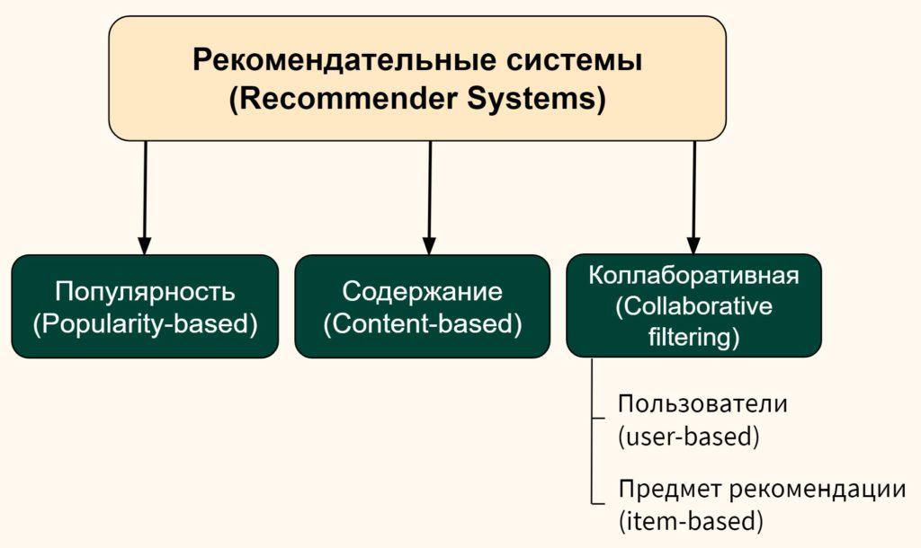
Типы РС

Slide 7
РС на основе популярности
Рекомендации на основе популярности (popularity-based recommender systems): чем выше средний рейтинг товара (услуги), тем вероятнее, что РС будет их рекомендовать
Достоинства: простота
Недостатки: не учитываются предпочтения конкретного пользователя

Slide 8
РС на основе содержания
Фильтрация рекомендаций на основе содержания (content-based filtering): РС рекомендует товары (услуги), схожие с теми, которые пользователь приобретал ранее
Достоинства: простота
Недостатки:
  покупатели не пробуют новые виды товаров (услуг)
  необходимо построить большую БД с метриками предпочтений по всем товарам (услугам)

Slide 9
РС на основе содержания
Проблемы сбора данных о пользователе:
сбор данных исключительно в рамках, в которых работает РС (например, РС интернет-магазина: оценка товар пользователем, списки просмотренных товаров, анализ времени просмотра тех или иных товаров)
Достоинство:
сбор данных не выходит за пределы РС

Slide 10
РС на основе содержания
Проблемы сбора данных о пользователе:
неявный сбор данных:
  сбор информации с похожих ресурсов
  ведение записи о поведении пользователя
  анализ содержимого компьютера пользователя
Недостаток:
возможные проблемы с законом

Slide 11
Коллаборативные РС
Коллаборативная фильтрация (collaborative filtering): основывается на сопоставлении пользователей и товаров (услуг, новостей и т.д.)
Достоинства: предложение новых видов товаров (услуг)
Недостатки: требуется большой объем информации

Slide 12
Коллаборативные РС
Коллаборативные РС, основанные на пользователях (user-based), находят близких по предпочтениям пользователей и рекомендуют одному из них то, что уже попробовал другой
РС, основанные на предмете рекомендации (item-based), сравнивают непосредственно сходство товаров (услуг). Сходство определяется на основе предпочтений всех пользователей

Slide 13
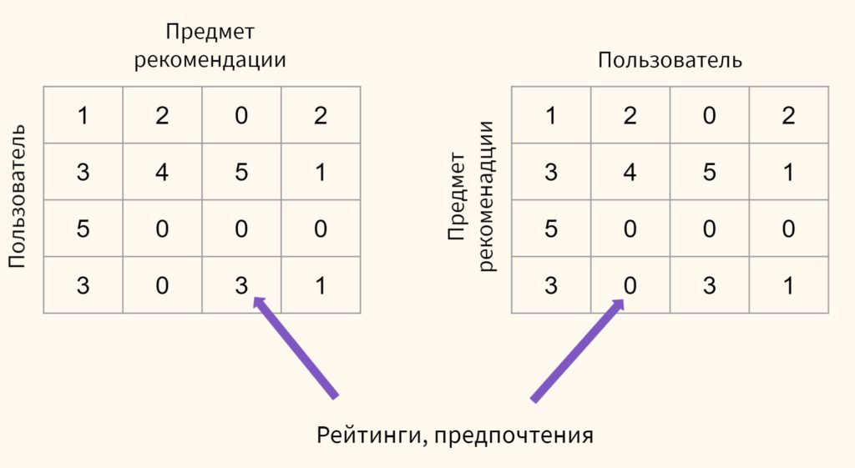
Матрицы предпочтений

Slide 14
Проблема низких рейтингов
Матрицы предпочтений могут быть большой размерности
Для снижения размерности матрицы для обработки предпочтений и выработки рекомендаций нужно исключить:
  Товары с «нулевым» рейтингом
  Товары с низким рейтингом (например, с оценкой < 4)
  «Неактивных» пользователей (не ставят рейтинги, не просматривают товары и т.д.)

Slide 15
Проблема объема матрицы
Сложность расчета матрицы расстояний алгоритмом ближайшего соседа O(nxnxm), где n — число пользователей, а m — число товаров.
При n = 1 000 000 пользователей для хранения матрицы расстояний потребуется минимум 4TБ
Базовое решение:
1. Обновлять расстояния не при каждой покупке, а, например, раз в день
2. Не пересчитывать матрицу расстояний полностью, а обновлять ее инкрементально (частично)
3. Сделать выбор в пользу итеративных и приближенных алгоритмов

Slide 16
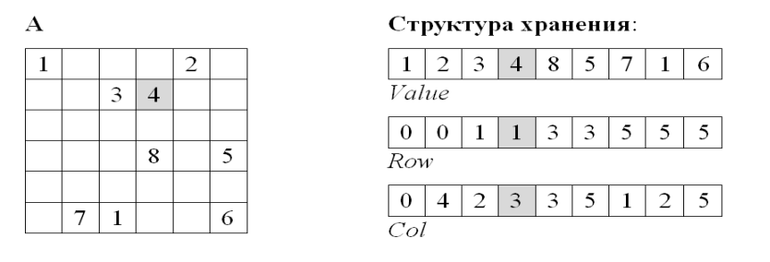
Проблема разреженных матриц
1. Координатный формат

Slide 17
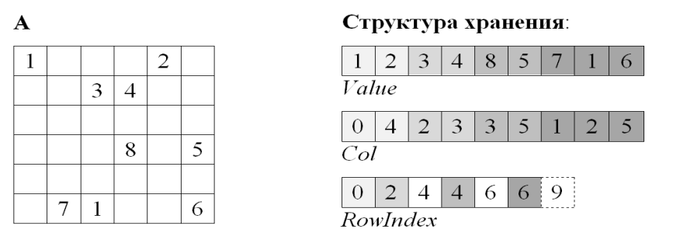
Проблема разреженных матриц
2. Формат CSR (Compressed Sparse Rows) или CRS (Compressed Row Storage)
/* Количество элементов массива RowIndex равно N + 1. i-ый элемент массива RowIndex указывает на начало i-ой строки. Элементы строки i в массиве Value находятся по индексам от RowIndex[i] до RowIndex[i + 1] – 1 включительно */

Slide 18
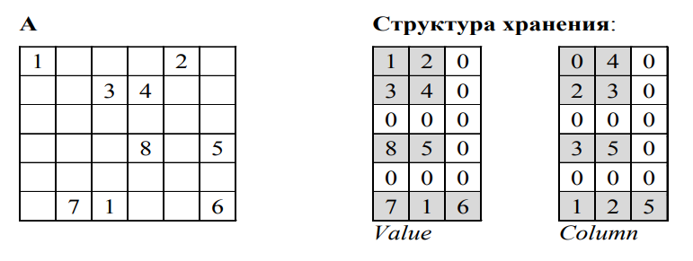
Проблема разреженных матриц
3. Формат Ellpack
/* Для каждой строки матрицы хранится одинаковое число ненулевых элементов. Для хранения ненулевых элементов используются два массива: 1) массив Values хранит значения ненулевых элементов построчно, 2) массив Col хранит номера столбцов для каждого элемента, 3) если количество элементов в строке меньше максимального, массивы Values и Col дополняются нулями */

Slide 19
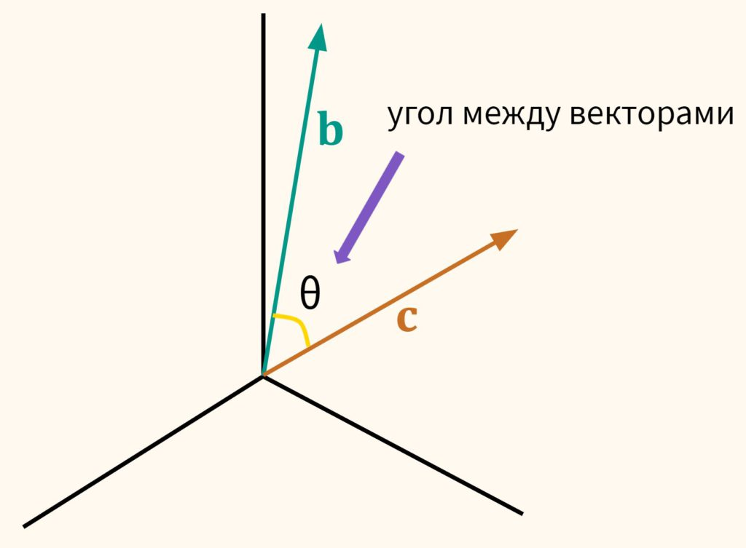
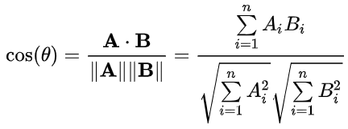
Косинусное подобие

Slide 20
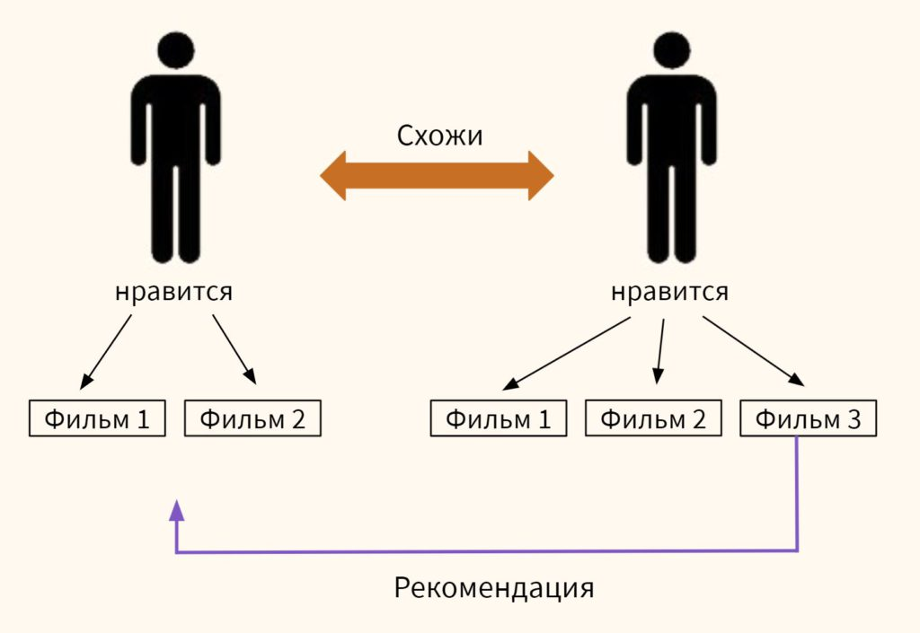
РС на пользователях (user-based)

Slide 21
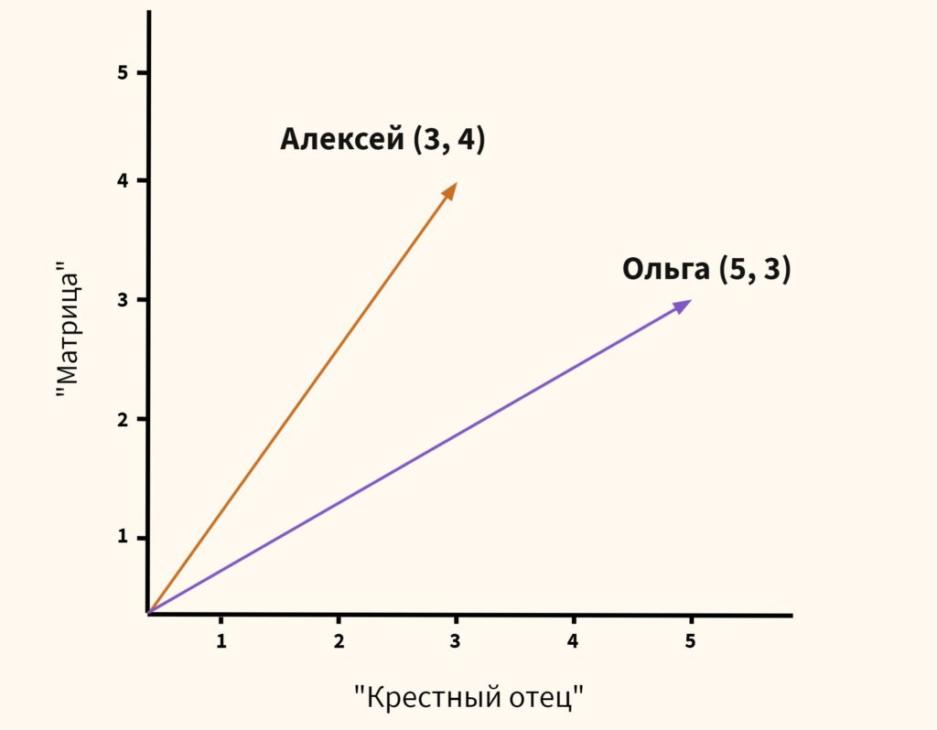
РС на пользователях (user-based)

Slide 22
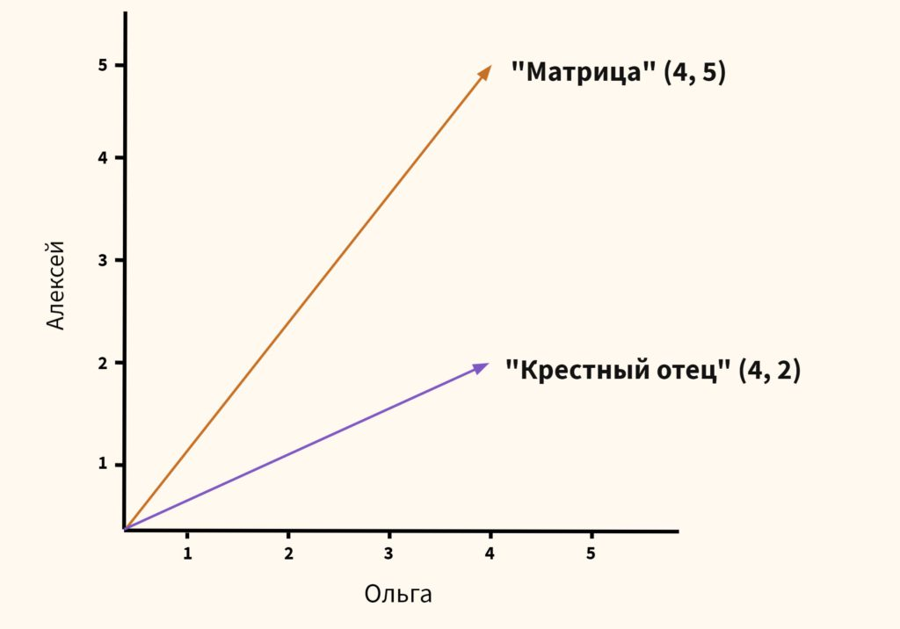
РС на предмете рекомендаций (item-based)

Slide 23
Проблема холодного старта
в РС в самом начале ее работы недостаточно данных для генерации рекомендаций
появился новый пользователь, который еще не ставил оценок, РС не знает, что ему предложить
появился новый товар (услуга), который пока не имеет рейтингов, и схожесть с другими предметами рекомендации неочевидна

Slide 24
Коллаборативные РС
Пример создания (user-based):
подготовка матрицы предпочтений (строки –пользователи, столбцы — товары (услуги), значения ячеек — рейтинги)
расчет расстояний от каждого товара (услуги) до сходных других товаров (услуг)
выбор товара (услуги), для которого подбираем рекомендации
поиск рекомендаций, т.е. других товаров (услуг) с наибольшим сходством

Slide 25
Коллаборативные РС. Алгоритмы
Пример алгоритма (user-based):
Пусть имеется пользователь a. Задача алгоритма – предсказать, какую оценку поставил бы пользователь a объекту i
Дано: матрица R[n, m] оценок пользователей (количество пользователей – n) некоторых товаров (количество товаров – m)

Slide 26
Коллаборативные РС. Алгоритмы
Пример алгоритма (user-based):
Для каждого пользователя u вычислить, насколько его интересы совпадают с интересами пользователя a
Выбрать множество K пользователей, наиболее близких к a
Рассчитать оценку на основе оценок объекта i пользователями, наиболее близкими к a из шага 2

Slide 27
Коллаборативные РС. Алгоритмы
Пример алгоритма (user-based):
Шаг 1. Каждому пользователю u в матрице R соответствует одна строка. Вычислим подобие векторов-строк пользователей a и u на основе косинусного подобия (cos(a, u)).
/* Если пользователь u не указал оценку для какого-то объекта i, соответствующее значение матрицы R равно 0 */

Slide 28
Коллаборативные РС. Алгоритмы
Пример алгоритма (user-based):
Шаг 2. Выбрать множество K наиболее похожих на a пользователей. Можно выбрать всех пользователей. Но пользователи с непохожими или несильно пересекающимися интересами будут отрицательно влиять на точность предсказания оценки для объекта i.
/* Отбираются только те пользователи, которые оценили объект i */

Slide 29
Коллаборативные РС. Алгоритмы
Пример алгоритма (user-based):
Шаг 2. Одно из возможных решений – установить порог подобия, вычисленного на шаге 1. Пользователи с подобием, превышающим порог, войдут во множество K.
Другое решение – выбрать константу k, отсортировать пользователей по убыванию подобия. Во множество K включить k пользователей, наиболее близких к a

Slide 30
Коллаборативные РС. Алгоритмы
Пример алгоритма (user-based):
Шаг 3. Имея множество K близких пользователей нужно вычислить оценку, которую поставил бы пользователь a объекту i

Slide 31
Коллаборативные РС. Алгоритмы
Пример алгоритма (user-based):
Шаг 3. Предполагаемая оценка вычисляется так:
∑uϵK (ru,i - ru) х cos(a, u)
Pra,i = ra +
∑uϵK | cos(a, u) |
Pra,i – предполагаемая оценка пользователя a для объекта i
ra – средняя оценка пользователя a берется за основу, затем к ней прибавляется среднее отклонение оценки для объекта i от средней оценки других пользователей из множества K

Slide 32
Коллаборативные РС. Алгоритмы
Пример алгоритма (user-based):
Шаг 3. Чем ближе пользователь u к пользователю a (согласно мере подобия cos(a, u), вычисленной на шаге 1), тем сильнее его вклад в предсказание оценки.
Алгоритм прогнозирует оценки для объектов, которые пользователь a еще не оценил!
Для выполнения рекомендации для пользователя a, достаточно рассчитать оценки для всех неоцененных пользователем a объектов и выбрать объекты с наибольшей предсказанной оценкой.

Slide 33
Коллаборативные РС. Алгоритмы
Пример алгоритма (item-based):
Для каждого объекта j вычислить, насколько он похож на объект i, для которого рассчитывается оценка
Выбрать множество объектов, наиболее близких к i
Рассчитать оценку на основе оценок выбранных на шаге 2 объектов пользователем a

Slide 34
Коллаборативные РС. Алгоритмы
Пример алгоритма (item-based):
Сравнение объектов на шаге 1 происходит также как и в user-based алгоритме фильтрации
Шаг 2 аналогичен шагу 2 user-based алгоритма. Основное отличие в том, что K – множество близких к i объектов
/* желательно отбирать только в множество K те объекты, которые оценил пользователь a */

Slide 35
Коллаборативные РС. Алгоритмы
Пример алгоритма (item-based):
Шаг 3. Предполагаемая оценка вычисляется так:
∑jϵK ra,j х cos(i, j)
Pra,i =
∑jϵK | cos(i, j) |
Pra,i – предполагаемая оценка пользователя a для объекта i
ra,j – оценка пользователем a объекта j (только если a оценил!)

Slide 36
Коллаборативные РС. Алгоритмы
Пример алгоритма (item-based):
Шаг 3. Предполагаемая оценка вычисляется так:
∑jϵK, uϵU ru,i х cos(i, j)
Pra,i =
∑jϵK | cos(i, j) |
Pra,i – предполагаемая оценка пользователя a для объекта i
ru,i – средняя оценка пользователей uϵU (все множество пользователей) для объекта i (учитываются только пользователи, давшие оценки), /* !!! если нет оценок a для j !!! */

Slide 37
Коллаборативные РС. Алгоритмы
Преимущества алгоритма (item-based):
При сравнении объектов достаточно посчитать меру подобия и сохранить в памяти, т.к. интересы пользователей часто меняются, а средняя оценка объекта остается более менее постоянной
Нет необходимости в частом обновлении мер подобия
Меры подобия можно посчитать в оффлайне, когда в системе нет активных пользователей

Slide 38
Литература
Фальк, Ким. Рекомендательные системы на практике. М.: ДМК – 2020.
Констан, Джозеф А., Экстранд, Майкл Д. Введение в рекомендательные системы.
Джексон, П. Введение в экспертные системы.

